Slide 1
ASP NET MVC
Лекція 1

Slide 2
ASP.NET MVC являє собою…
фреймворк

Slide 3
Концепція патерну MVC передбачає поділ застосунку на компоненти:
Model
View
Сontroller

Slide 4
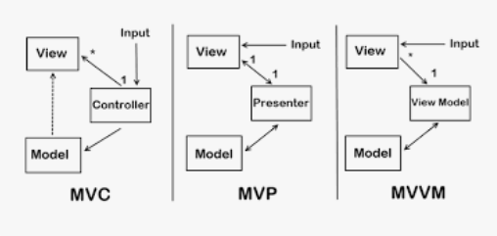
Порівняння різних патернів

Slide 5
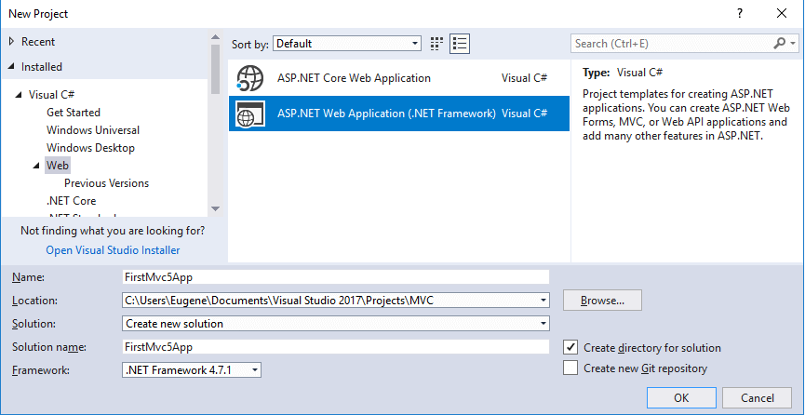
Вікно проекту

Slide 6
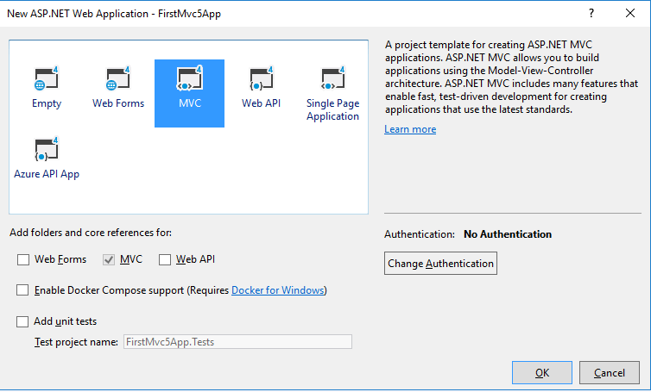
Вікно вибору шаблону програми

Slide 7
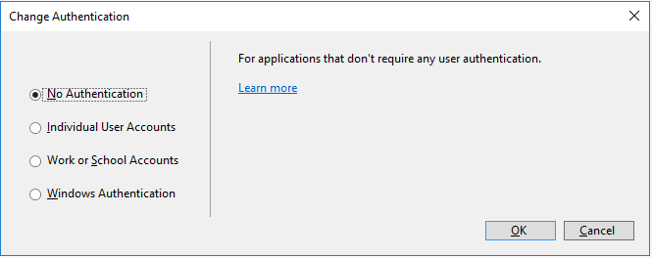
Типи аутентифікації

Slide 8
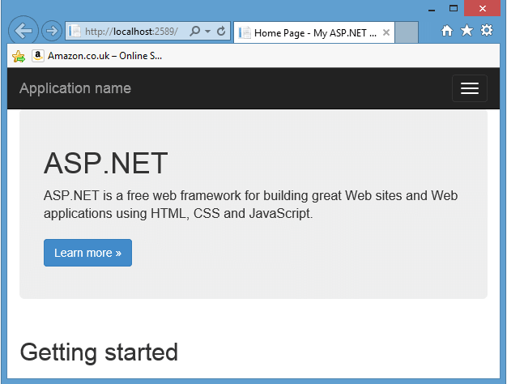
Запуск проекту

Slide 9
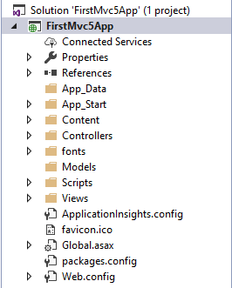
Структура проекту MVC

Slide 10
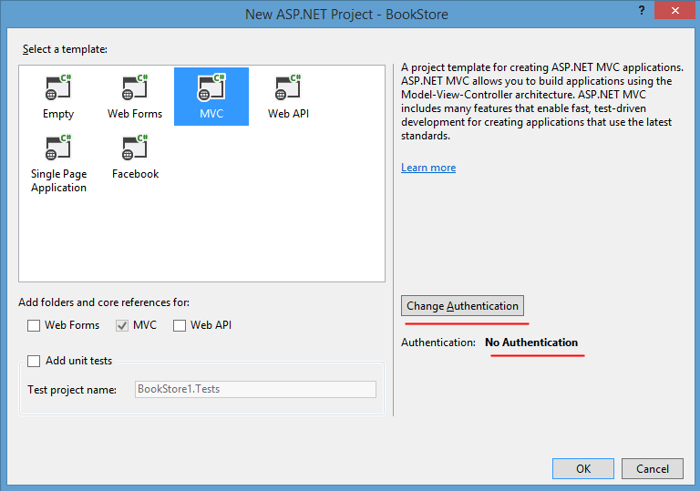
Створення проекту без аутентифікації

Slide 11
У проекті за замовчуванням визначено стандартну папку Models.
У ній будуть знаходитися наші моделі. Натиснемо на цій папці правою кнопкою миші, у меню виберемо Add-> Class...
Назвемо перший новий клас Book і добавимо у нього код:
namespace BookStore.Models
{
public class Book
{
// ID книги
public int Id {get; set; }
// назва книги
public string Name {get; set; }
// автор книги
public string Author {get; set; }
// ціна
public decimal Price {get; set; }
}
}

Slide 12
Подібним чином інший клас - модель Purchase, яка буде відповідати за окреме придбання книги, що здійснюється:
using System;
namespace BookStore.Models
{
public class Purchase
{
// ID покупки
public int PurchaseId {get; set; }
// ім'я і прізвище покупця
public string Person {get; set; }
// адреса покупця
public string Address {get; set; }
// ID книги
public int BookId {get; set; }
// дата купівлі
public DateTime Date {get; set; }
}
}

Slide 13
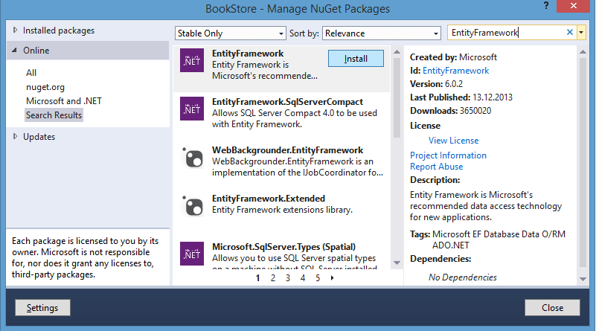
Вікно управління пакетами NuGet

Slide 14
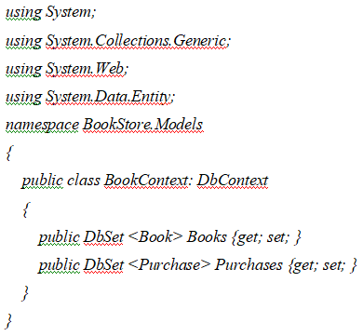
Створення контексту даних
Контекст даних використовує Entity Framework для доступу до БД на основі деякої моделі. Отже, додаємо в папку Models новий клас BookContext:

Slide 15
Поширені підходи до реалізації проектів з БД:
CodeFirst (спочатку код)
DataBaseFirst (спочатку БД)

Slide 16
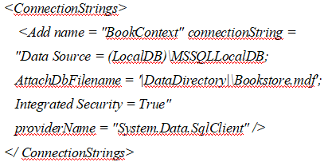
Встановимо рядок підключення
Відкриємо файл web.config,
знайдемо секцію configSections і
відразу після неї вставимо секцію connectionStrings:

Slide 17
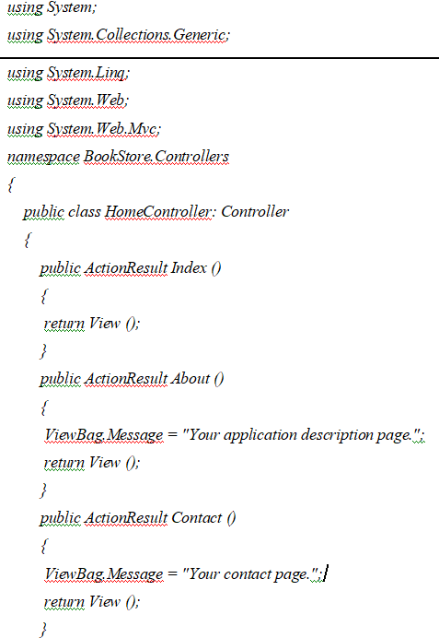
Створення контролера і в’ю
Для контролерів призначена папка Controllers
За замовчуванням при створенні проекту в неї додається контролер HomeController
Він практично не має ніякої функціональності, і спочатку його код виглядає наступним чином:

Slide 18
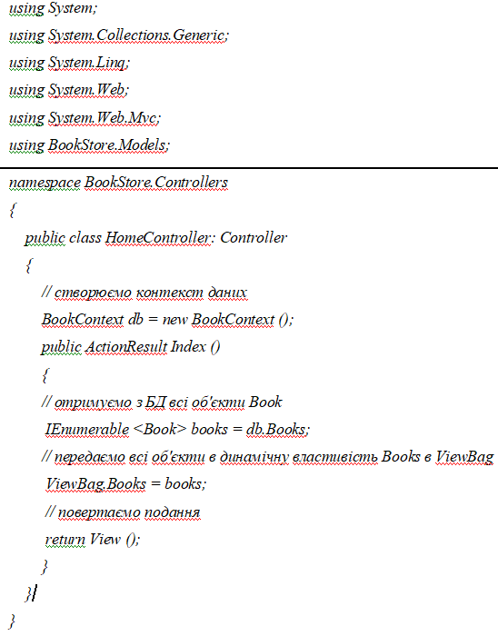
Змінимо код на такий:

Slide 19
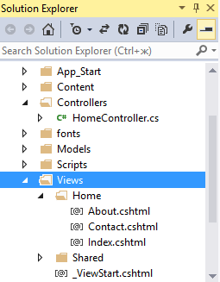
Структура проекту

Slide 20
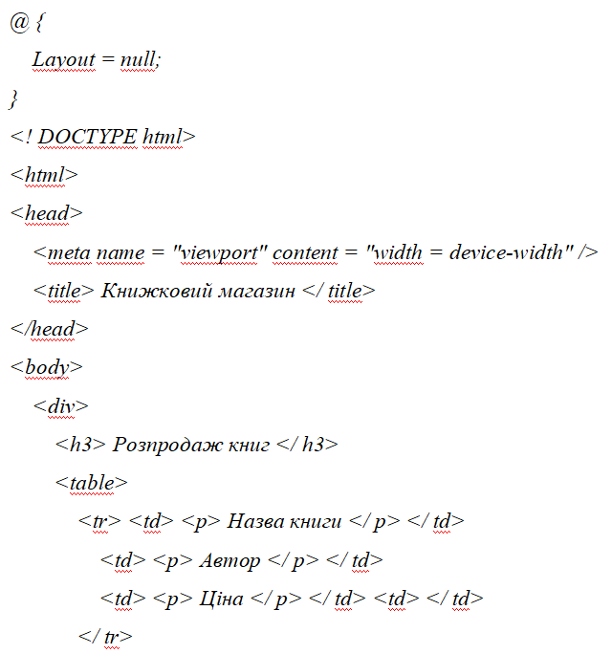
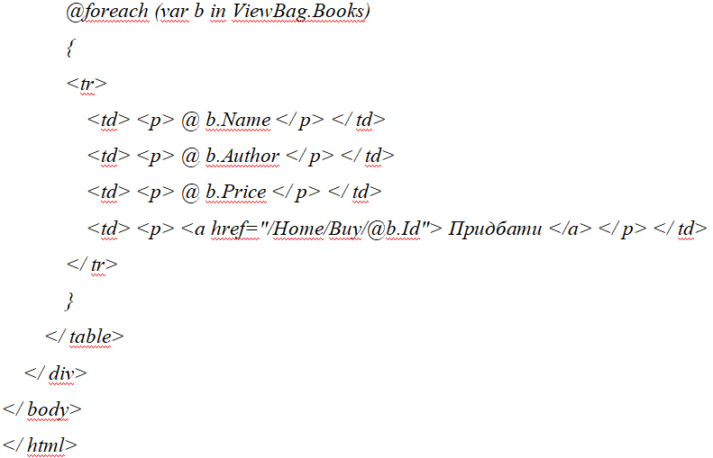
Внесемо зміни у код в’ю:

Slide 21
Основи маршрутизації
Щоб звернутися до контролера HomeController, потрібно вказати в рядку запиту (адресному рядку) його ім’я - Home.
Крім того, після імені контролера можна вказати дію (через слеш) або метод контролера, до якого відправляється запит.
За замовчуванням при запуску проекту (зверненні до сайту) система MVC викликатиме дію Index контролера HomeController, якщо ми не вкажемо інший маршрут за замовчуванням у параметрах маршрутизації.
Шлях /Home/Buy означає, що ми будемо звертатися до методу Buy контролера HomeController.
Додавання в запит параметра /Home/Buy/@b.Id, означає, що метод буде приймати параметр.

Slide 22
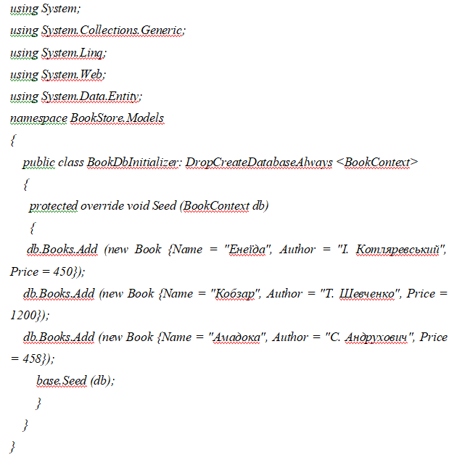
В папку Models додаємо новий клас BookDbInitializer із кодом:

Slide 23
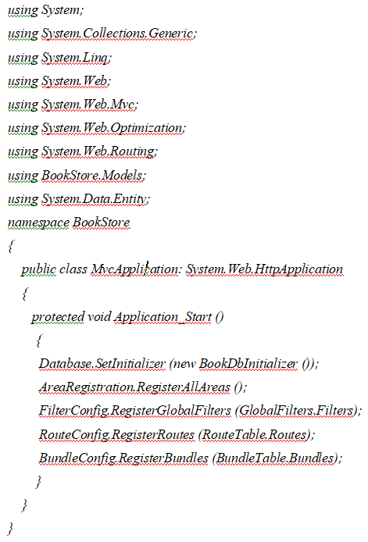
Всі початкові налаштування програми і конфігурації знаходяться в файлі Global.asax (для Framework!, в Core структура проекту відрізняється!)

Slide 24
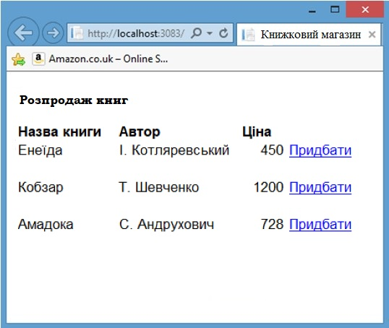
Результат роботи

Slide 25
Для перевірки:
Відкрити папку проекту на жорсткому диску і перейти до папки App_Data, можемо побачити щойно створену базу даних Bookstore.mdf, яка і зберігає ці дані за замовчуванням.

Slide 26
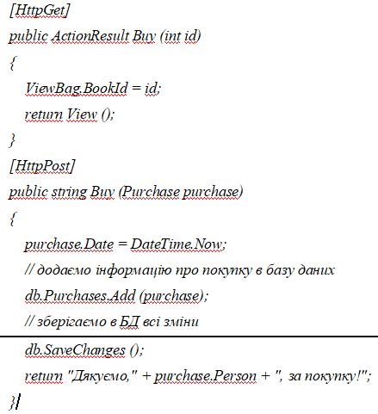
Створимо метод Buy. Додаємо в контролер HomeController наступні методи:

Slide 27
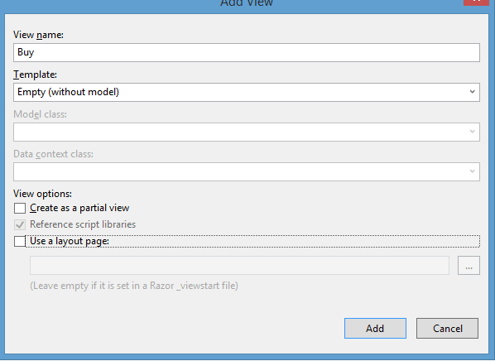
Додаємо подання Buy.cshtml. Для цього натиснемо на метод public ActionResult Buy (int id) правою кнопкою і оберемо Add View ..., відкриється вікно:

Slide 28
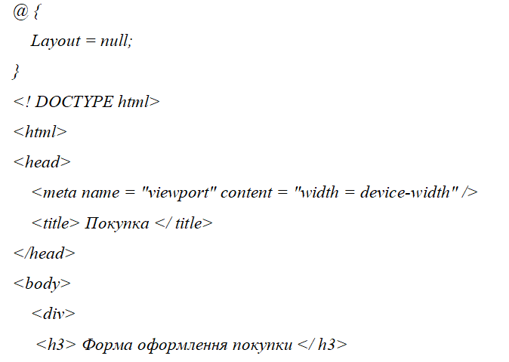
Код в’ю замінимо:

Slide 29
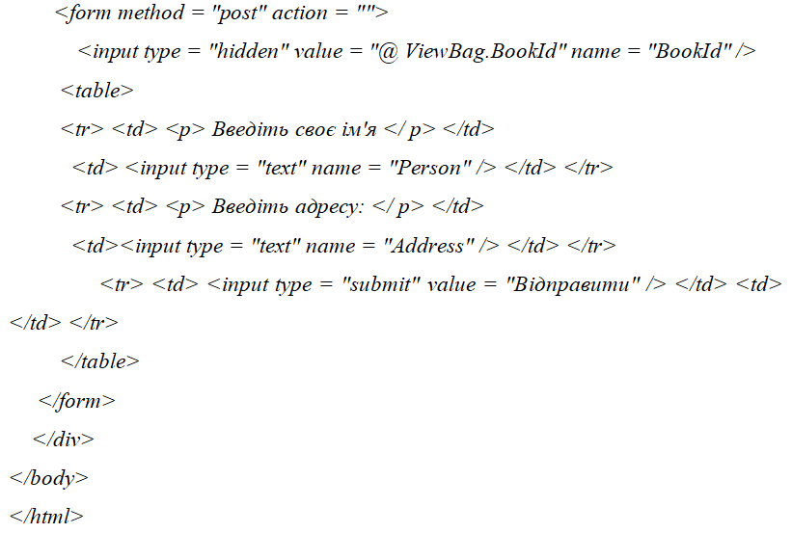

Slide 30
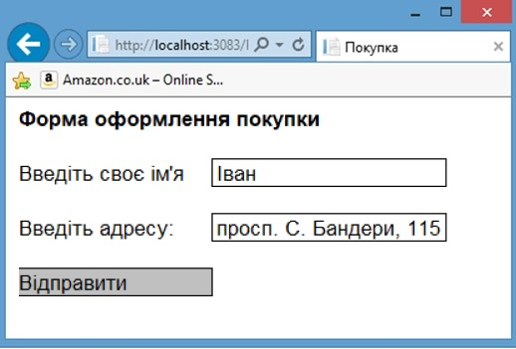
Після запуску застосунку:

Slide 31
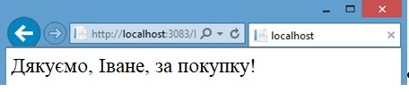
Відображення результату на екрані:

Slide 32
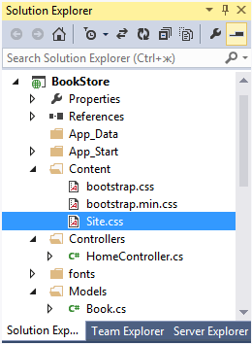
Стилізація застосунку і майстер-сторінки

Slide 33
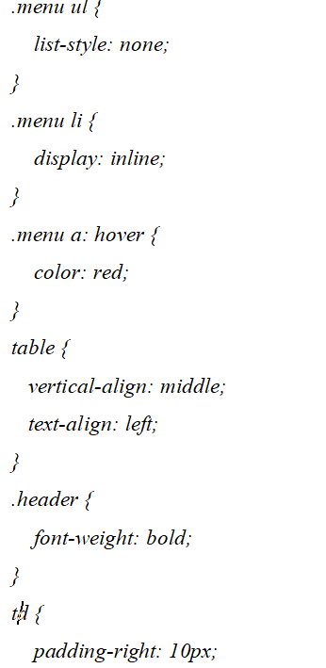
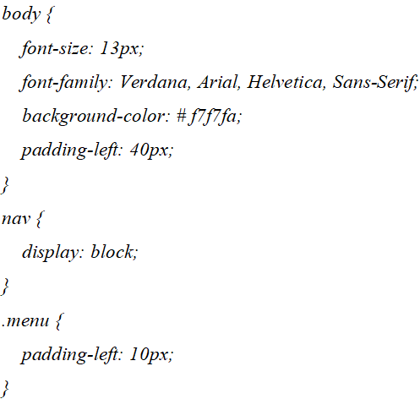
Відкриємо файл Site.css і змінимо його вміст на наступний:

Slide 34
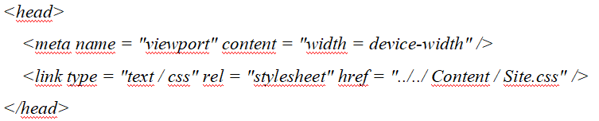
Щоб використовувати стилі, ми можемо їх просто підключити в секції head, як в будь-яку звичайну html-сторінку:

Slide 35
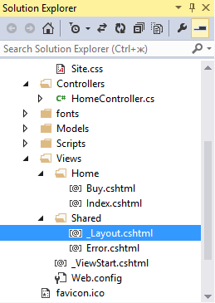
Майстер-сторінка задає єдиний шаблон для інших в’ю
За замовчуванням в проекті вже є майстер-сторінка, яка називається _Layout.cshtml. Її можна знайти в папці Views -> Shared:

Slide 36
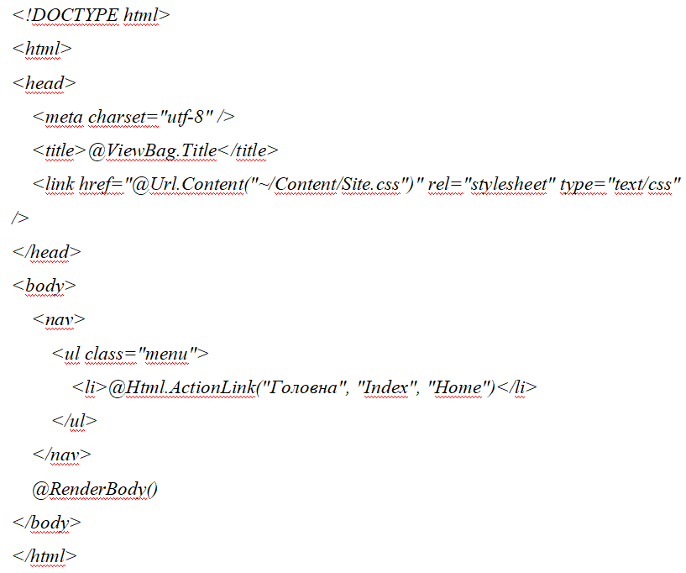
Файл _Layout.cshtml має деякий вміст за замовчуванням. Змінимо його на наступний:

Slide 37
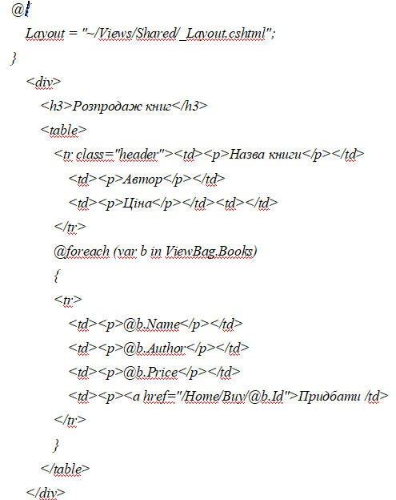
Змінимо подання так, щоб вони використовували майстер-сторінку.
Оновлене подання Index.cshtml:

Slide 38
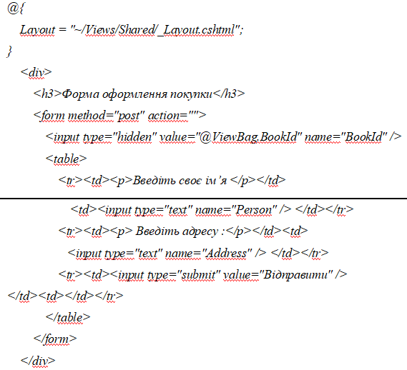
Змінене подання Buy.cshtml:

Slide 39
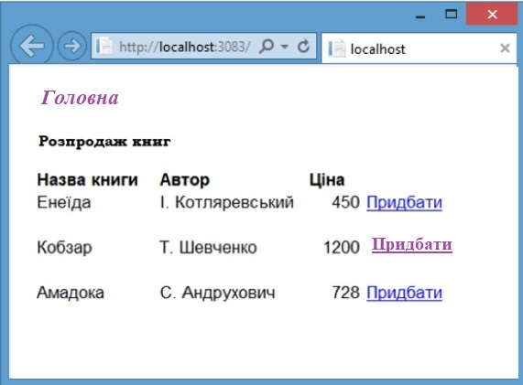
Результат виконання

Slide 40
Контролери
Контролер отримує введення користувача, обробляє його і посилає назад результат обробки, наприклад, у вигляді подання.
При використанні контролерів існують деякі умовності. Так, за угодами про іменування назви контролерів повинні закінчуватися на суфікс "Controller", інша ж частина до цього суфікса вважається ім’ям контролера.
Щоб звернутися контролера з веб-браузера, нам потрібно в адресному рядку набрати адресу_сайта/ім’я_контролера/. Так, за запитом адреса_сайта/Home/ система маршрутизації за замовчуванням викличе метод Index контролера HomeController для обробки вхідного запиту.

Slide 41
Контролер…
являє собою звичайний клас, який успадковується від базового класу System.Web.Mvc.Controller.
У свою чергу клас Controller реалізує абстрактний базовий клас ControllerBase, а через нього інтерфейс IController.
Таким чином, формально, щоб створити свій клас контролера, досить створити клас, який реалізує інтерфейс IController і має в імені суфікс Controller.
Інтерфейс IController визначає один єдиний метод Execute, який відповідає за обробку контексту запиту:
public interface IController
{
void Execute (RequestContext requestContext);
}

Slide 42
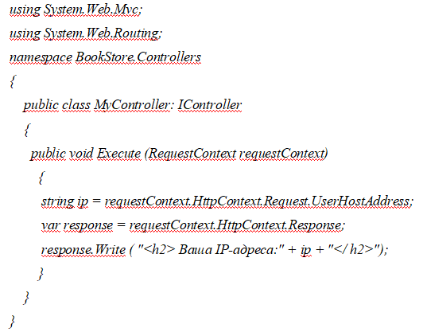
Створимо простий контролер, який реалізує даний інтерфейс.
Додаємо в папку Controllers новий клас (саме клас, а не контролер) з наступним змістом:

Slide 43
Request – Response
При зверненні до будь-якого контролера система передає в нього контекст запиту. У цей контекст запиту включається все: куки, відправлені дані форм, рядки запиту, ідентифікаційні дані користувача тощо. Реалізація інтерфейсу IController дозволяє отримати цей контекст запиту в методі Execute через параметр RequestContext. У нашому випадку ми отримуємо IP-адресу користувача через властивість requestContext.HttpContext.Request. UserHost Address.
Крім того, ми можемо відправити користувачеві відповідь за допомогою об’єкта Response і його методу Write.
Таким чином, перейшовши по шляху адреса_сайта/My/, користувач побачить свою ip-адресу.

Slide 44
Клас vs Інтерфейс
При реалізації інтерфейсу IController ми маємо справу з одним методом Execute, і всі запити до цього контролера будуть оброблятися тільки одним методом
При спадкуванні класу Controller ми можемо створювати кілька різних методів дій, які будуть відповідати за обробку вхідних запитів, і повертати різні результати дій

Slide 45
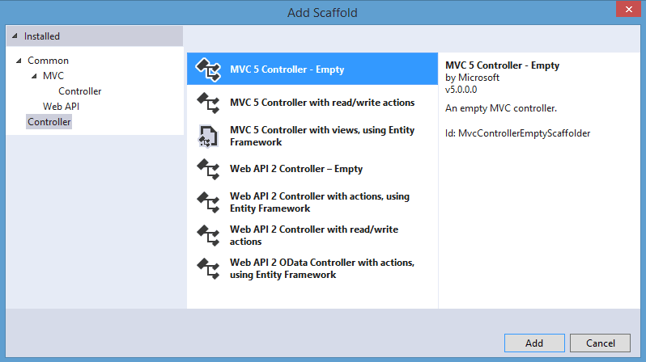
Один із способів створення контролера

Slide 46
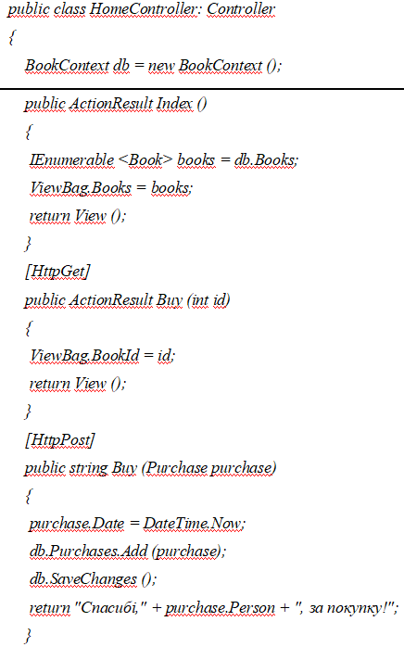
Методи дій
Методи дій (англ. action methods) представляють такі методи контролера, які обробляють запити за певним URL.
Методи дій завжди мають модифікатор public
Контролери можуть мати також деякі допоміжні методи (не методи дій). Їх специфіка в тому, що ми не можемо відправити з браузера запит до них і отримати певні дані у відповідь

Slide 47
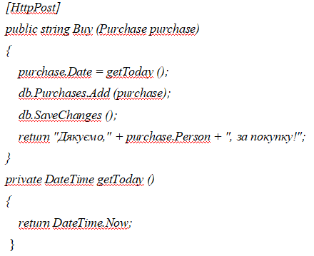
Приклад такого методу (getToday):

Slide 48
Джерела інформації:
Adam Freeman. Pro ASP.NET Core 6. Develop Cloud-Ready Web Applications Using MVC, Blazor, and Razor Pages / London, UK, 2022, 1253 p. doi: 10.1007/978-1-4842-7957-1 (англ.мова)
Mark J. Price. C# 11 and .NET 7 – Modern Cross-Platform Development Fundamentals. 7th Edition. Copyright © 2022 Packt Publishing. – 819 p. ISBN: 978-1-80323-780-0 (англ.мова)
Stellman Andrew, Greene Jennifer. Head First C#. A Learner’s Guide to Real-Word Programming with C# and .Net Core. 4th edition. Copyright © 2021 O’Reilly. ISBN: 978-1-491-97670-8 (англ.мова)
Dr. S.H.Abbas and Er. Rahul Ranjan. Learn .Net With Programming, SHRIHIND PUBLICATIONS. 2022. – 377 p. (англ.мова)
Електронний ресурс. Джерело доступу https://learn.microsoft.com/

Slide 49
Дякую за увагу!

